Slide 1
神经网络与深度学习
《神经网络与深度学习》
邱锡鹏
复旦大学
7/2/2018
https://nndl.github.io/

Slide 2
未来研究方向
任意结构网络
非监督学习（如何评价？）
长期依赖问题
自然语言理解和推理
优化
分布式训练、专用硬件
生物学
深度增强学习
参考：Geoff Hinton, Yoshua Bengio, Yann LeCun, NIPS 2015 Deep Learning Tutorial

Slide 3
推荐课程
CS224d: Deep Learning for Natural Language Processing
http://cs224d.stanford.edu/
斯坦福大学 Richard Socher
主要讲解自然语言处理领域的各种深度学习模型
CS231n:Convolutional Neural Networks for Visual Recognition
http://cs231n.stanford.edu/
斯坦福大学 Fei-Fei Li Andrej Karpathy
主要讲解CNN、RNN在图像领域的应用

Slide 4
推荐配置（4卡）
品名 | 规格配置 | 数量 | 单价 | 总价
机箱 | Carbide Series® Air 540 | 1 | 800 | 800
CPU | 英特尔 酷睿i7 5960X 八核X99 | 1 | 7609 | 7609
主板 | Asus X99-E WS | 1 | 4400 | 4400
内存 | 16GB DDR4ECC | 8 | 1499 | 11992
硬盘 | 3TB 7200转64M SATA3 | 2 | 620 | 1240
电源 | 海盗船（CORSAIR） AX1500i | 1 | 3500 | 3500
GPU | 1080Ti | 4 | 6000 | 24000
固态硬盘 | 512GB | 1 | 1000 | 1000
风扇 | 九州风神 captain | 1 | 1299 | 1299
 |  |  |  | 55840

Slide 5
推荐配置（8卡）
品名 | 型号 | 数量 | 单价 | 合计
服务器 | 超微4028准系统 | 1 | 32000 | 32000
CPU | 至强 E5 2640 V4 | 2 | 5100 | 10200
内存 | 64G | 4 | 3700 | 14800
固态硬盘 | 512G SATA3 | 1 | 1000 | 1000
硬盘 | 3TB SATA3 | 2 | 620 | 1240
GPU | 1080Ti | 8 | 6000 | 48000
 |  |  | 合计 | 107240

Slide 6
语言表示
如何在计算机中表示语言的语义？
知识库
规则
分布式表示
压缩、低维、稠密向量
用O(N)个参数表示 O(2^{k})区间
k为非0参数，k<N

Slide 7

一个生活中的例子：颜色
命名 | RGB值
红 | [1,0,0]
绿 | [0,1,0]
蓝 | [0,0,1]
中国红 | [0.67, 0.22, 0.12]
咖啡色 | [0.64, 0.16,0.16]
Notes:
据不完全统计，现有的颜色命名已经有1300多种
即神经元和颜色名字是“多对多”关系。
很有很多比如``红色''、``白色''、``黑色''、``绿色''，还有以地区或物品命名的，比如“中国红”、“普鲁士蓝”、“咖啡色”、“奶油色”等等。

Slide 8
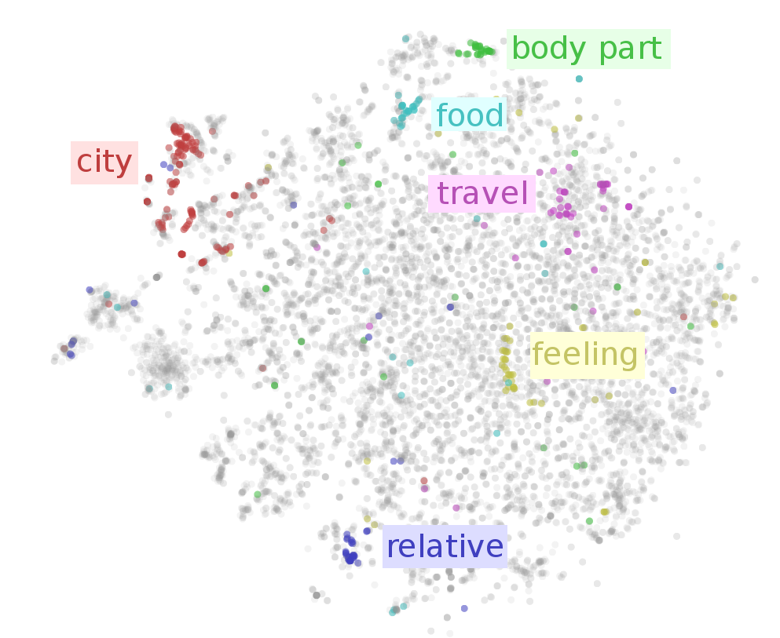
词嵌入（Word Embeddings）
上海
北京
高兴
难过
https://indico.io/blog/visualizing-with-t-sne/

Slide 9
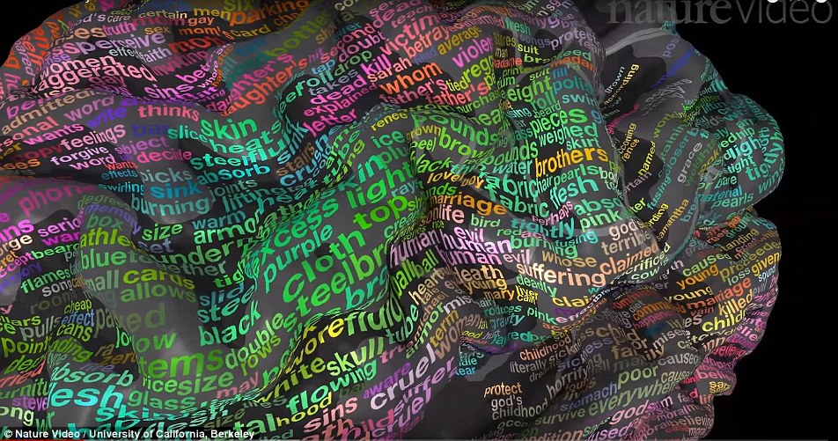
分布式表示 --来自神经科学的证据
http://www.nature.com/nature/journal/v532/n7600/full/nature17637.html

Slide 10
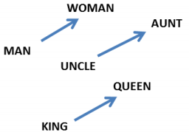
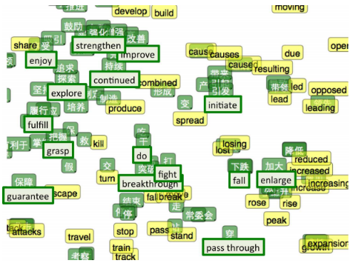
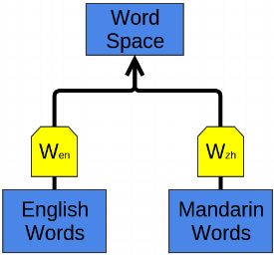
词嵌入
W("woman")−W("man") ≃ W("aunt")−W("uncle")
W("woman")−W("man") ≃ W("queen")−W("king")
W("中国")−W("北京") ≃ W("英国")−W("伦敦")
From Mikolov et al. (2013)
Socher et al. (2013)
Notes:
LSTM适合于处理和预测时间序列中间隔和延迟非常长的重要事件。

Slide 11
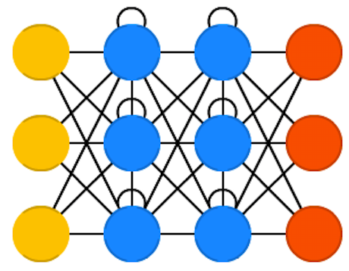

语言表示学习
词
短语
组合语义模型
句子
连续词袋模型
序列模型
递归组合模型
卷积模型
篇章
层次模型
北京的天气真不错
。

Slide 12
自然语言处理任务
在得到字、句子表示之后，自然语言处理任务类型划分为
自动摘要
机器翻译
异步的序列到序列
语义角色标注
词性标注
中文分词
同步的序列到序列
情感分析
文本分类
序列到类别
图像描述生成
文本生成
类别（对象）到序列
对话系统
减轻了对特征工程的依赖！

Slide 13
https://nndl.github.io/

